Slide 1
第三章
动量守恒定律和能量守恒定律

Slide 2
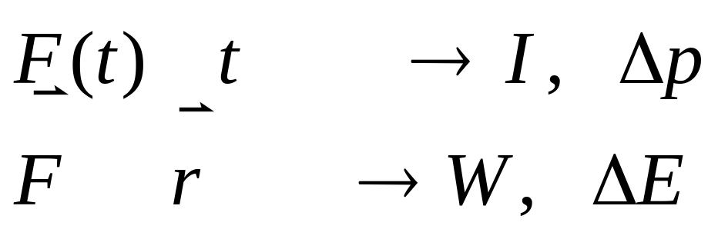
对 积累
力的累积效应
对 积累
动量、冲量 、动量定理、动量守恒
动能、功、动能定理、机械能守恒

Slide 3
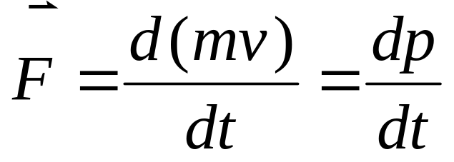
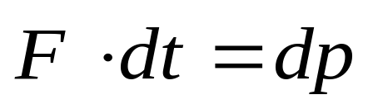
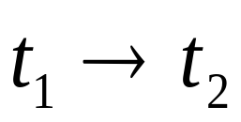
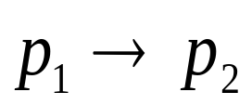
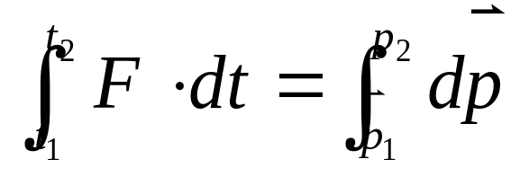
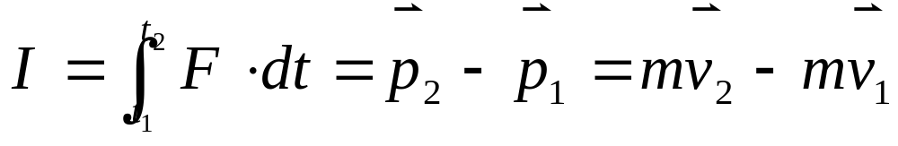
§3―1 质点和质点系的动量定理
一 质点的动量定理
牛顿运动定律：
动量定理的微分形式：
力的作用时间从 ，质点动量从

Slide 4
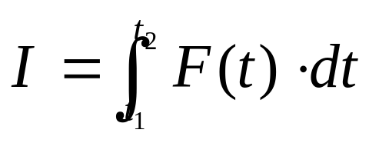
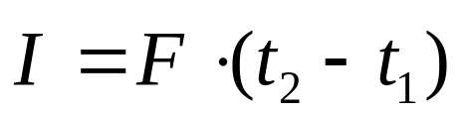
质点动量定理：
质点在运动过程中，所受合外力的冲量等于质点动量的增量。
冲量：
反映力在时间过程中的累积效应
变力的冲量：
恒力的冲量：

Slide 5

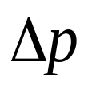
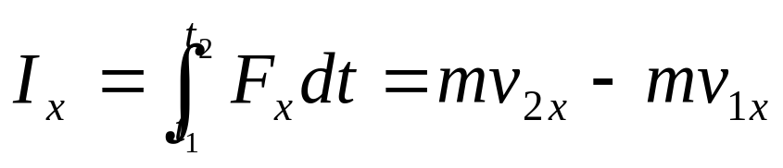
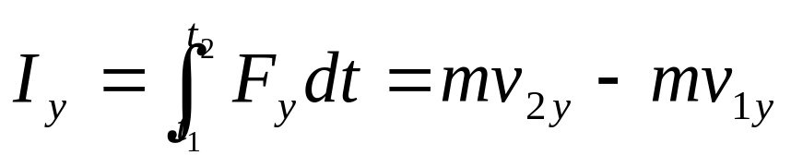


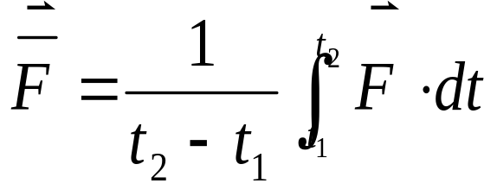
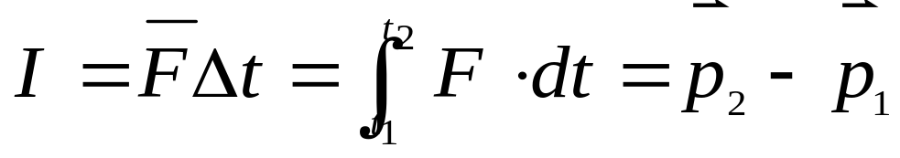
说明：
(1)冲量 的方向与动量增量 的方向一致。
(2)
动量和冲量都是矢量，计算时可采用平行四边形法则。或以分量形式进行计算。
F_{x}
Fx(t)
（3）平均冲力：
t
t₁
dt
t₂
冲量：

Slide 6

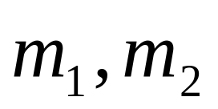


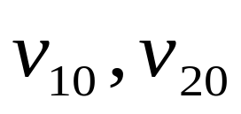
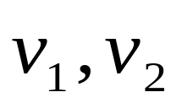

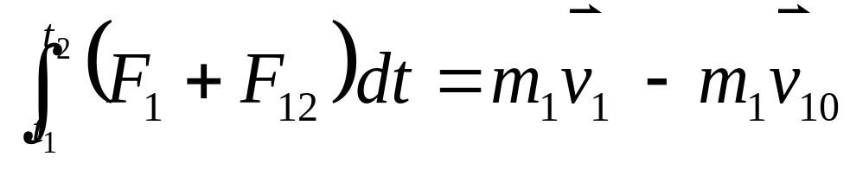
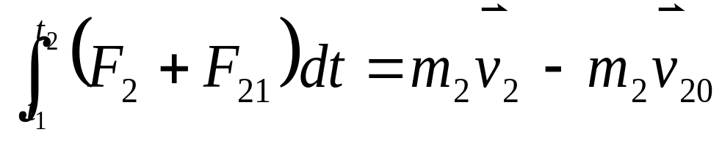
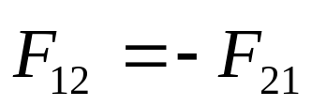
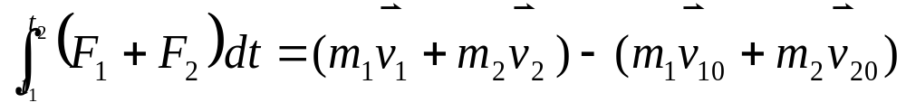
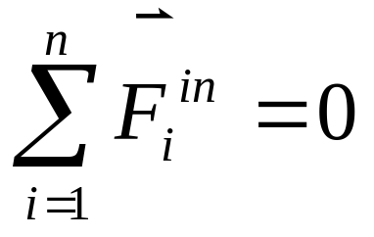
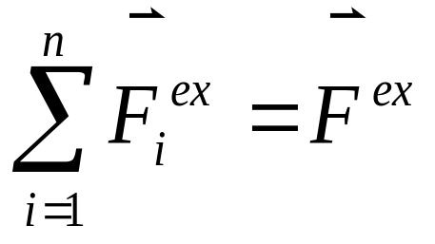
二 质点系的动量定理
S
设 S系统内有两质点,
质量
初速度 ；
末速度
m₂
m₁
n个质点的系统：
内力
外力

Slide 7
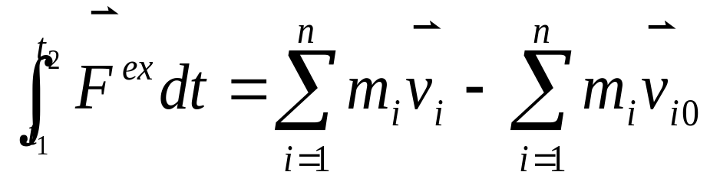
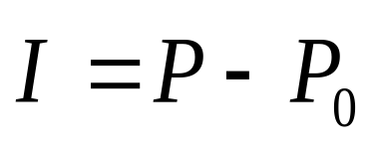
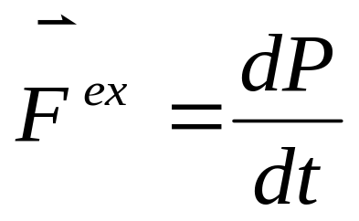
n个质点的系统：
内力
外力
即
质点系的动量定理：
质点系统所受合外力的冲量等于系统总动量的增量。
微分形式：

Slide 8
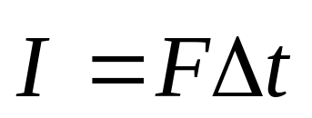
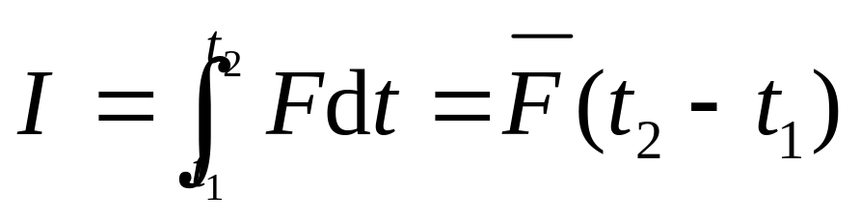
讨论
F
（1） F 为恒力
O
t₁
t₂
t
（2） F 为变力
F
F
O
t₁
t₂
t

Slide 9
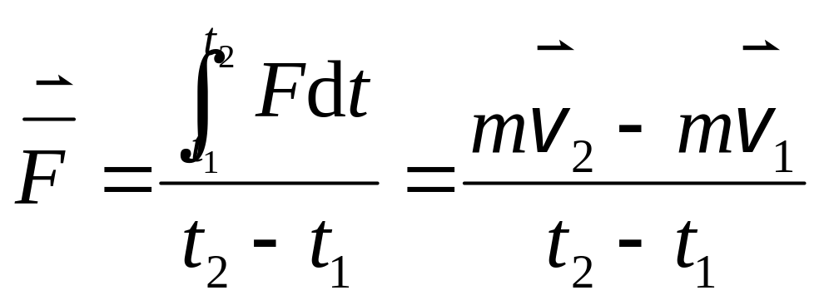


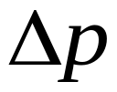
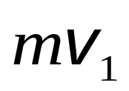
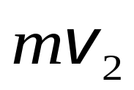





动量定理常应用于碰撞问题
注意
在 一定时
越小，则 越大

Slide 10



例1 一质量为0.05 kg、速率为10 m·s⁻¹的刚球，以与钢板法线呈45º角的方向撞击在钢板上，并以相同的速率和角度弹回来．设碰撞时间为0.05 s．求在此时间内钢板所受到的平均冲力．
O

Slide 11
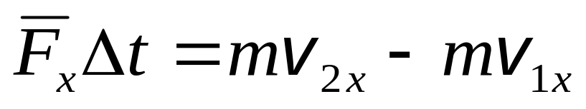
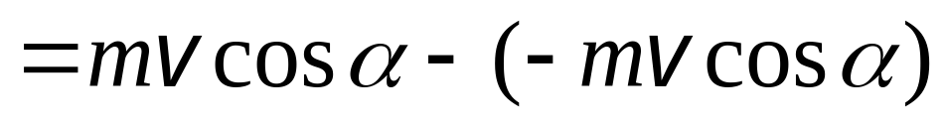
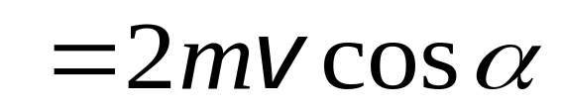
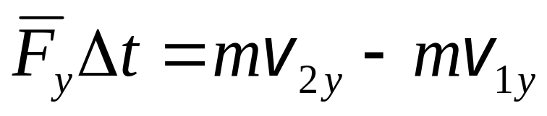
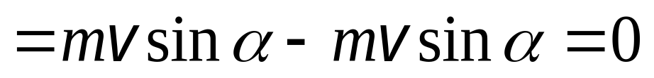
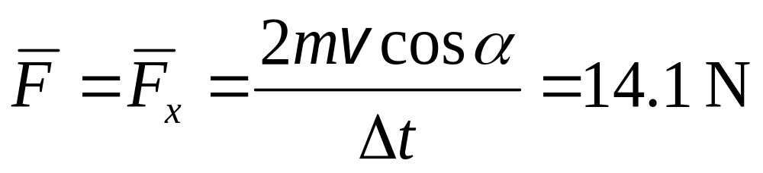

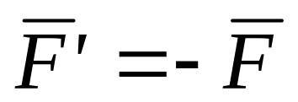
解 由动量定理得：
O
方向与 轴正向相同．

Slide 12
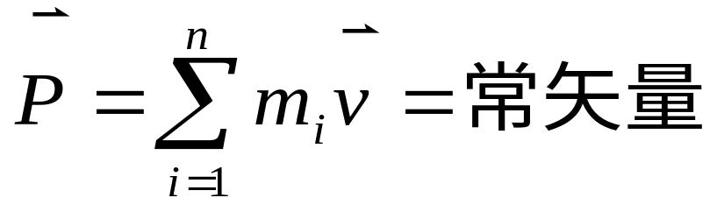
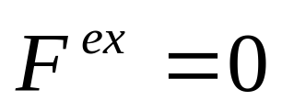
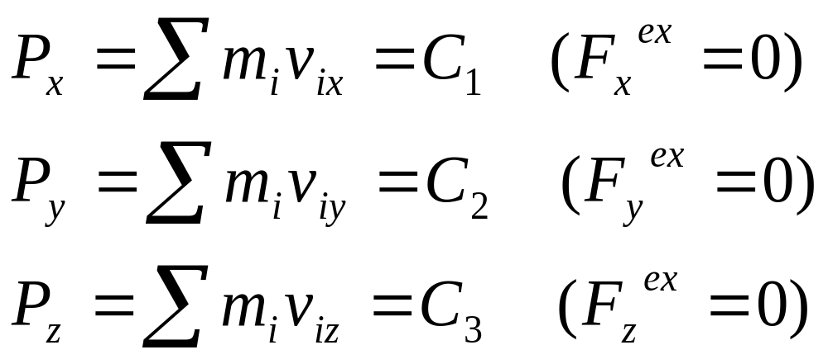
§3―2 动量守恒定律
动量定理的微分形式：
动量守恒的条件：
系统所受合外力为零时，系统的总动量保持不变。
分量式：

Slide 13

动量守恒定律：
说明：
⑴系统的总动量守恒并不意味着系统内各个质点的动量不变，而是指系统动量总和不变。
⑵当外力作用远小于内力作用时，可近似认为系统的总动量守恒。（如：碰撞，打击等）
⑶动量守恒定律是物理学中最重要、最普遍的定律之一，它不仅适合于宏观物体，也适合于微观领域。

Slide 14
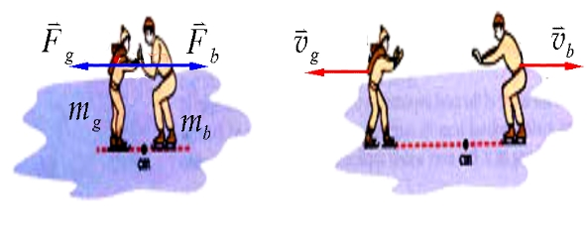
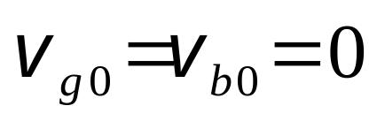
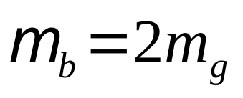
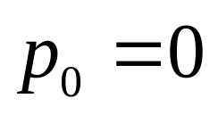
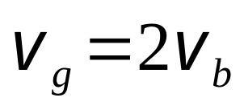
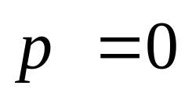
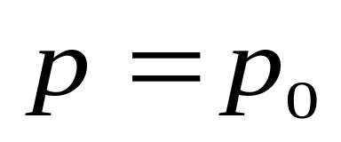

注意
内力不改变质点系的动量
初始速度
则
推开后速度
且方向相反 则
推开前后系统动量不变

Slide 15

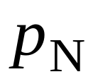

例1 设有一静止的原子核，衰变辐射出一个电子和一个中微子后成为一个新的原子核．已知电子和中微子的运动方向互相垂直，且
(电子)
α
θ
(中微子)
电子动量为1.2×10⁻²² kg·m·s⁻¹，中微子的动量为6.4×10⁻²³ kg·m·s⁻¹．问新的原子核的动量的值和方向如何？

Slide 16








(电子)
α
θ
解
(中微子)
图中
或

Slide 17












例1 质量m = 1kg的质点从O点开始沿半径R = 2m的圆周运动。以O点为自然坐标原点。已知质点的运动方程为 。试求从 s到 s这段时间内质点所受合外力的冲量。
解：
O

Slide 18









θ

Slide 19

神舟六号待命飞天
注：照片摘自新华网

Slide 20

神舟六号点火升空
注：照片摘自新华网

Slide 21


神舟六号发射成功
END
http://news.xinhuanet.com/st/2005-10/12/content_3610021.htm
注：照片摘自新华网

Slide 22

例2 天宫一号的质量m₁=8.5×10³kg，飞行速度v₁=7000m·s⁻¹ ；神舟八号的质量m₂=8.1×10³kg。为有效完成连接，神舟以相对速度v’=0.2m·s⁻¹接近并与天宫实现软连接。求：
（1）天宫与神舟实现“软连接”后的共同速度；
（2）连接过程中损失的动能。
Notes:
图片地址：http://www.21xc.com/article/showarticle.asp?articleid=202749

Slide 23



分析：······系统的动量守恒。
解答：（1）在对接瞬间，神舟八号相对于地面的速度v₂ = v₁ + v’。而对接后，它们的速度为v，则：
即
动能的变化为

Slide 24





§3―4 动能定理
力的空间累积效应：
对 积累
，动能定理
一 功
1 恒力作用下的功

Slide 25













2 变力的功
B
*
*
A

Slide 26








讨论
(1) 功的正、负
(2) 作功的图示

Slide 27







（3）功是一个过程量，与路径有关．
（4）合力的功，等于各分力的功的代数和．

Slide 28






功的单位（焦耳）
平均功率
瞬时功率
功率的单位
（瓦特）

